Slide 1
BBL - Måleprincip
BBL: It=I0 exp(-μa d)
BBL antagelser:
Homogent medie
Ingen spredning
Optisk vejlængde = geometrisk afstand d
Attenuation skyldes kun absorption

Slide 3
BBL - Spredningsbidrag
BBL kan korrigeres via
μt = μa + μs
Yderligere:
μs' = μs(1−g)
Bedre approksimation:
μeff afhænger af μa og μs'

Slide 4
MBBL
MBBL er:
It = I0 exp(−G −ε C l)
<=>
ln(I0 /It) = G + ε C l
G: spredning/geometri
l = DPF ⋅ d: effektiv optisk vejlængde

Slide 5
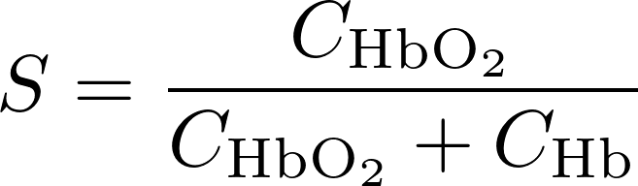
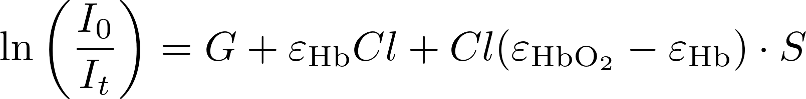
Modificeret måleprincip
Ekstinktionskoefficient ε:
ε(λ) = εHbO2(λ) ⋅ S + εHb(λ) ⋅ (1−S)
S er fraktionen af iltet hæmoglobin:
Indsættes i MBBL:

Slide 6
Fra intensitet til R-of-R
Idia = I0 exp(−Gdia − ε Cdia ldia)
Isys = I0 exp(−Gsys − ε Csys lsys)
ln ( Idia / Isys ) ≈ AC/DC
R = (AC/DC)660 / (AC/DC)940

Slide 7
Fra R til SpO2
Koefficienter er empiriske bestemt:
SpO2 = a − b R
Generel form er:
SpO2 = 110 − 25 ⋅ R
doi: 10.3390/bioengineering11111061

